Slide 1
KHỞI ĐỘNG
Thực hiện trả lời trên Quizziz

Slide 2
TIẾT 27 KIỂM TRA GIỮA HỌC KỲ II
Người dạy: Thầy Giáo Tin

Slide 3
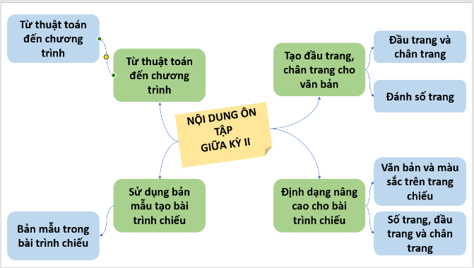
SƠ ĐỒ TƯ DUY
Tạo một sơ đồ tư duy cá nhân: Tóm tắt các mục của môn Tin học mà em đã học trong thời gian qua

Slide 4
BẮT ĐẦU
HẾT GIỜ!
PHÁT ĐỀ
HOẠT ĐỘNG NHÓM: Hoàn thiện phiếu học tập
5
4
1
3
2

Slide 5
HƯỚNG DẪN VỀ NHÀ
Nghiên cứu bài 13: biểu diễn dữ liệu

